Slide 1
Методика работы с детьми с ОВЗ на музыкальных занятиях
Подготовила
музыкальный руководитель
Муравицкая Л.Л.
Покачи
2022

Slide 2
Музыкальное воспитание детей с ОВЗ
Обучение
Воспитание
Развитие основных движений
Зрительные
Развитие сенсорных функций
Слуховые
Речевая деятельность

Slide 3
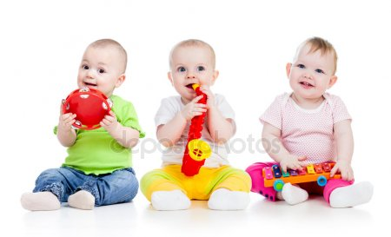
Цель музыкального воспитания:
Помочь детям с ОВЗ активно войти в мир музыки;
Стимулировать развитие музыкальных
способностей;
Формировать коммуникативные навыки
посредством основных видов музыкальной
деятельности и элементов логоритмики на
основе закрепления
лексических тем.

Slide 4
Задачи:
Развитие музыкальных, творческих способностей;
Развитие свободного общения со взрослыми
и детьми;
Развитие устной речи через театрализованную
деятельность на занятиях;
Воспитание умения ритмично двигаться,
сопровождая движения речью;
Развитие слухового внимания и памяти;
Формирование просодических компонентов речи:
речевого дыхания, правильной артикуляции,
дикции;
Расширение и активизация словарного запаса,
развитие грамматического строя речи;
Развитие речи как средства коммуникации;
Развитие психических процессов: восприятия,
воображения, внимания, памяти, мышления.
Задачи:
Развитие музыкальных, творческих способностей;
Развитие свободного общения со взрослыми и детьми;
Развитие устной речи через театрализованную
деятельность на занятиях;
Воспитание умения ритмично двигаться, сопровождая
движения речью;
Развитие слухового внимания и памяти;
Формирование просодических компонентов речи: речевого
дыхания, правильной артикуляции, дикции;
Расширение и активизация словарного запаса, развитие
грамматического строя речи;
Развитие речи как средства коммуникации;
Развитие психических процессов: восприятия,
воображения, внимания, памяти, мышления.

Slide 5
Условия воспитания и обучения
детей с ОВЗ:
Условия воспитания и обучения
детей с ОВЗ:
Создание нормативно-правового и программно-
методического обеспечения;
Создание предметно-развивающей среды;
Кадровое обеспечение;
Создание психолого-педагогического сопровождения;
Взаимодействие детского сада и семьи.
Создание нормативно-правового и программно-
методического обеспечения;
Создание предметно-развивающей среды;
Кадровое обеспечение;
Создание психолого-педагогического
сопровождения;
Взаимодействие детского сада
и семьи.

Slide 6
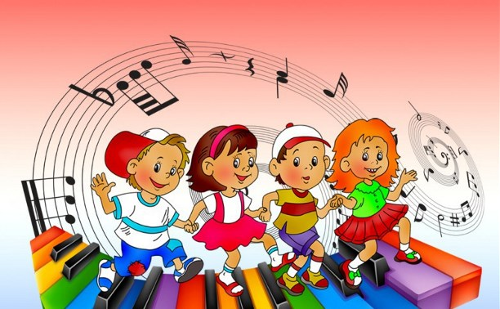
Проблемы у детей с ОВЗ:
Непроизвольность движений;
Боязнь нового места, общения с незнакомыми
людьми;
Речевые нарушения или отсутствие речи;
Замкнутость, не активность детей;
Неустойчивые внимание и память у дошкольников.

Slide 7
Способы решения проблемы:
Занятия по логоритмике, координации движений;
Пальчиковая гимнастика для мелкой моторики рук;
Упражнения для нормализации мышечного тонуса – силы и
точности движений;
Певческие упражнения для развития силы, высоты, тембра
голоса;
Упражнения на развитие речевого, певческого дыхания;
Театрализованные игры, упражнения, игры-драматизации на
восприятие образов и выражение их мимикой, жестами,
пластикой, речью, интонацией;
Упражнения, пляски, игры, хороводы на развитие чувства темпа
и ритма в музыке, движениях, речи, в игре на ДМИ;
Игры, хороводы, танцевальные композиции, направленные на
воспитание личностных качеств, коллективизма, взаимной
поддержки.

Slide 8
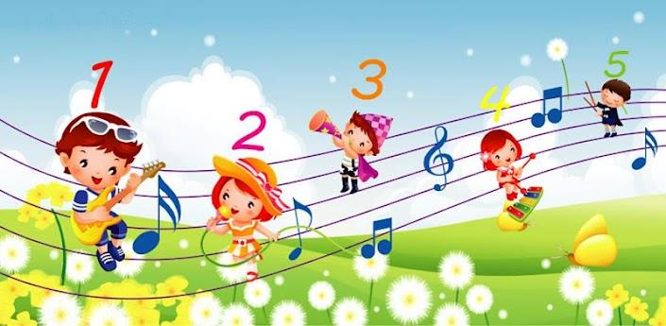
Особенность работы с детьми с ОВЗ состоит:
Стимуляция элементарной активности, а не способ
освоения танцевальных движений.
Развитие элементарных вокализаций, простейших
звукоподражаний, а не совершенствование произношения.
Поиск новых способов побудить ребенка к танцевальному
творчеству, а не оттачивание танцевальных движений.

Slide 9
Основные принципы музыкальных занятий
для детей с ОВЗ:
Ребёнок и педагог – равные партнёры;
Игровое общение;
Возможность быть принятым окружающими без всяких условий;
Индивидуальность ребёнка: ребёнок как личность, ребёнок с личным опытом;
Моменты ритуализации (повторяющаяся структура занятия);
Чередование разных видов деятельности;
Использование игровых, наглядно-слуховых, наглядно-зрительных приёмов.

Slide 10
.
Педагогические технологии в работе с детьми с ОВЗ:
Музыкотерапия — психотерапевтический метод,
основанный на целительном воздействии музыки
на психологическое состояние человека.
Психогимнастика – тренировочные, активизирующие
психомоторику этюды, упражнения, игры, направленные
на развитие и коррекцию различных отклонений
в психических процессах.
Логоритмические занятия – это система музыкально-
двигательных, речедвигательных и музыкально-речевых
игр, объединенных общим сюжетом и игровой формой.
Музыкально-дидактические игры.

Slide 11
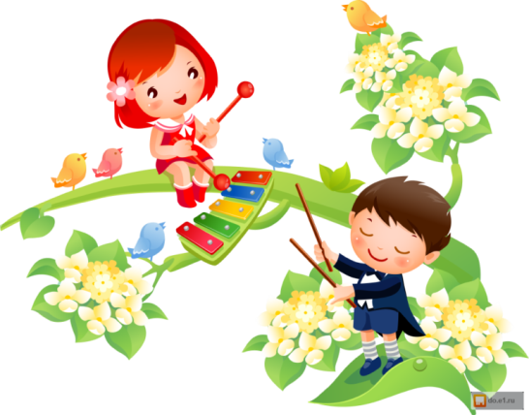
Активные формы музыкотерапии:
Вокалотерапия
Ритмотерапия
Сказкотерапия
Кинезитерапия
Инструментальная музыкальная терапия
Пассивные формы музыкотерапии:
Коммуникативная музыкотерапия
Регулирующая музыкотерапия
Колоколотерапия
Орнитотерапия

Slide 12
Кинезитерапия - лечение движением:
Психогимнастика – комплекс упражнений, игр, этюдов;
Сюжетно-игровая – вариант двигательной терапии, где все
упражнения объединены одним сюжетом и проводятся
в игровой форме с подгруппой или группой детей. Основа –
игровая импровизация;
Интегративная: рисование под музыку, музыкально-
подвижные игры, пантомима, пластическая драматизация
под музыку, создание стихов, рисунков, рассказов после
прослушивания музыки и др. творческие формы.

Slide 13
Психогимнастика включает в себя:
игры на развитие внимания;
игры на развитие памяти;
игры на преодоление двигательного автоматизма;
подвижные игры;
игры, способствующие успокоению и организации;
игры на выражение различных эмоций.

Slide 14
Логоритмические занятия
Внимание;
Слуховое восприятие;
Пространственную ориентировку;
Способствует коррекции речевых нарушений.

Slide 15
Виды музыки
Кинезитерапия- лечение движением: 1.Психогимнастика – комплекс упражнений, игр, этюдов.
2.Сюжетно-игровая – вариант двигательной терапии, где все пражнения объединены одним сюжетом и проводятся в игровой форме с подгруппой или группой детей. Основа – игровая импровизация.
3.Интегративная: рисование под музыку, музыкально-подвижные игры, пантомима, пластическая драматизация под музыку, создание стихов, рисунков, рассказов после прослушивания музыки и др. творческие формы.
Успокаивающая – музыка для расслабления - нежная,
спокойная, тихая, мажорная, светлая (для возбужденных
детей).
Музыка для расслабления усиливается при сочетании музыки
и слова.
Стимулирующая музыка – стимулирует общий жизненный
тонус, пьесы подвижного, быстрого темпа (для
заторможенных детей, вялых в двигательном
и эмоциональном проявлении).
Критерии подбора музыки:
Музыка должна нравиться детям;
Должна быть знакома;
Время прослушивания (не более 10мин.).

Slide 16
Правильно подобранная музыка может оказывать терапевтическое воздействие на ребенка.
Снимает неврозы и раздражительность «Лунная соната»
Л.В. Бетховена, «Итальянский концерт» И.С.Баха, музыка Генделя.
Успокаивает, уменьшает чувство тревоги, нерешительности
вальсы И.Штрауса, «Колыбельная» И.Брамса.
Способствует росту умственных способностей музыка В.А. Моцарта.
Нормализует работу мозга прослушивание сюиты Э.Грига «Пер Гюнт».
Стимулирует интеллектуальную деятельность музыка Л.В.Бетховена,
И.Штрауса.
Поднимает жизненный тонус, наполняет жизненной силой, творческой
энергией, вдохновляет Шестая симфония, ч. 3 П.И. Чайковского,
Прелюдия №1 Ф.Шопена.
Из эстрадной музыки - музыка Демиса Руссоса, Хулио Иглессиаса,
песня А.Пахмутовой «Беловежская пуща», оркестр Поля Мориа.

Slide 17
Утренники и развлечения
Музыкальный руководитель разучивает
песни, танцы, хороводы.
Логопед отрабатывает тексты, добиваясь
правильного звукопроизношения.
Воспитатель проводит словарную работу,
закрепляет речевой материал.

